Slide 1


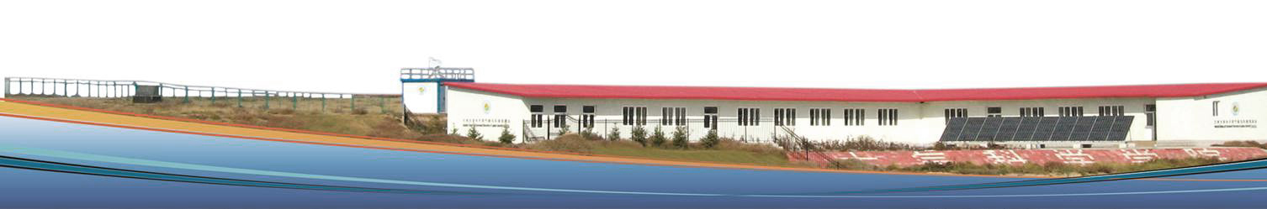
兰州大学大气科学学院 / College of Atmospheric Sciences, Lanzhou University, China
半干旱气候变化教育部重点实验室 / Key Laboratory for Semi-Arid Climate Change, Ministry of Education, China
EGU 2025-Session CL4.14
Aeolian dust: initiator, player, and recorder of environmental change
Intermediate-mode mineral dust aerosols efficiently scatter solar radiation
Presenter : Chen Cui Ph.D. Candidate
Supervisors: Pro. Lei Zhang & Pro. Pengfei Tian
April 2025 Vienna
Notes:
尊敬的各位老师，同学们大家下午好，我是张镭老师的博士研究生张志达，为大家带来的报告题目是基于改进的风蚀度因子评估青藏高原内部起沙

Slide 2
Presentation Outline
Background and Research Motivation
Key Results and Scientific Analysis
Conclusions and Implications
Notes:
接下来我将围绕以下五个部分进行汇报

Slide 3
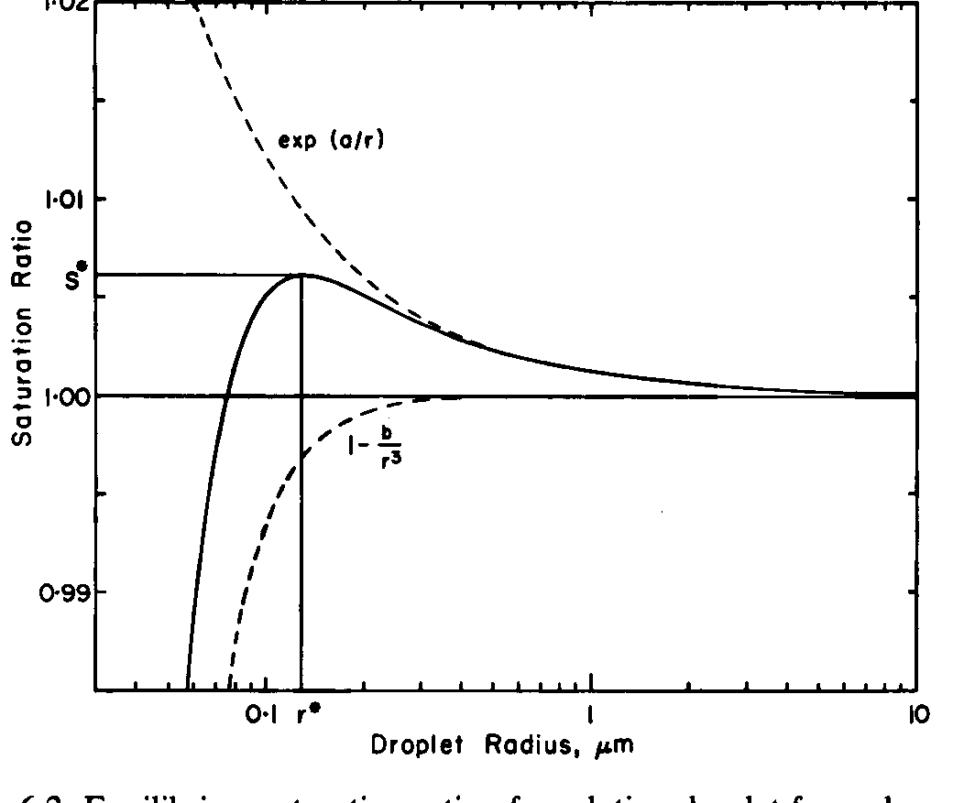
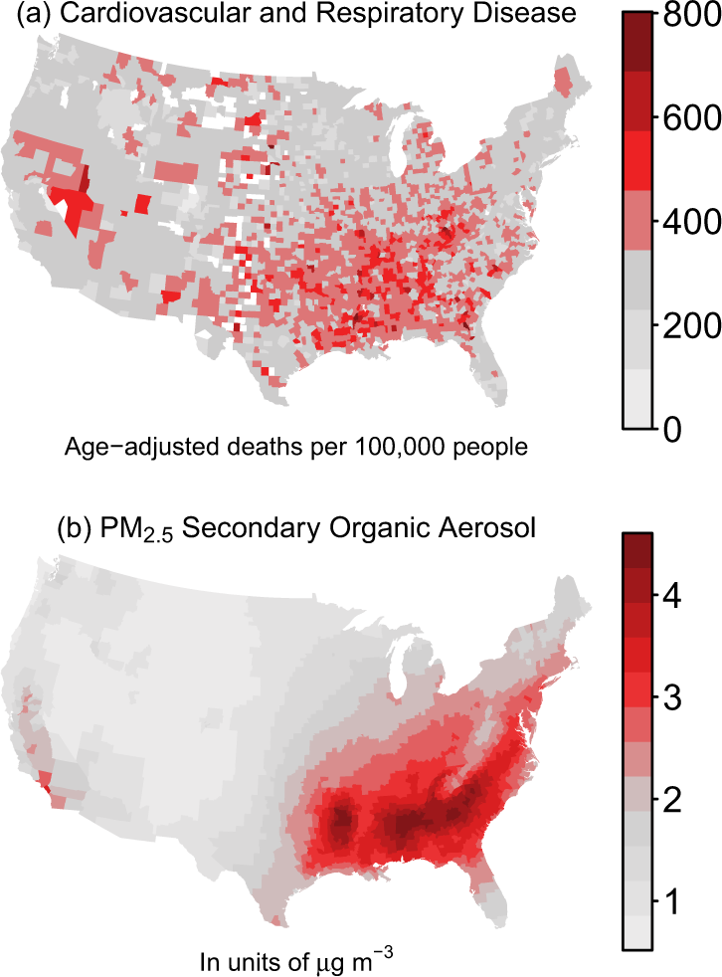
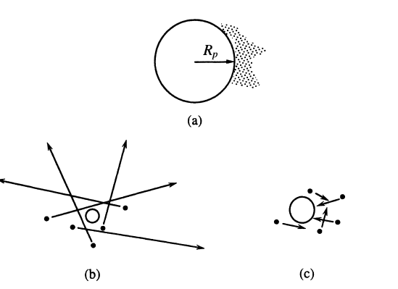
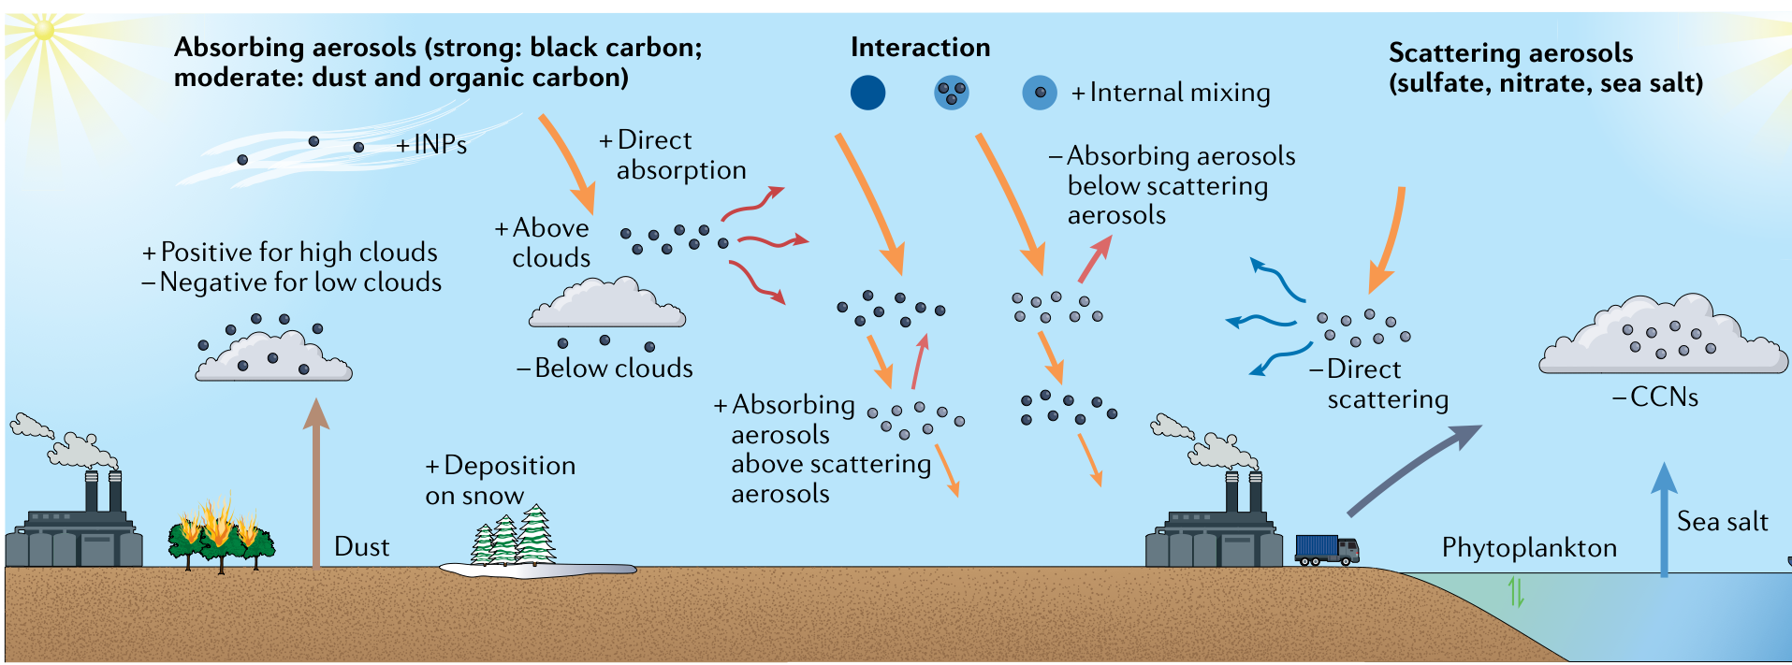
Research Context– The Non-negligible Role of Particle Size
Hygroscopic Growth
Emission: primary and secondary……
Environmental Health
Haze Formation
Health risks
Köhler curve
Cardiovascular Mortality Rate
Secondary Organic Aerosol Concentration
Haze
“activated”
droplets
Aerosol
Radii
（Pye et al., Nat. Commun., 2021 ）
(Aerosol growth due to water uptake)
Particle Coagulation
Radiative Forcing
Aero–radiation
Aero–cloud
Modes: nucleation, accumulation, coarse
……
(Breakup behavior of aerosols)
(Aerosol–Cloud–Radiation Interaction)
(Seinfeid & Pandis, Atmos. Chem. Phys.)
（Li et al., Nat. Rev. Earth Environ., 2022）
Notes:
那么，为什么之前的专家和学者不关注高原内部的起沙呢？这是因为WRF-chem中是否起沙是由风蚀度因子（EROD）决定，但是模式自带的EROD在高原上基本都为0，这就导致模拟的高原起沙为0。但是事实并非如此，据中国地质调查局的沙漠分布调查结果，2000年青藏高原砂砾质荒漠化面积达51万km2，超过中国北方四大沙漠面积之和（方洪宾 2007）， 戴永久老师（2013）发布的沙地分布图也显示青藏高原上存在大面积的沙地，存在起沙可能。一些外场观测也发现高原中沙尘频发，确实存在起沙。所以说我们有必要制作一种新的EROD，从而使得模式对高原内部起沙的模拟更真实。

Slide 4
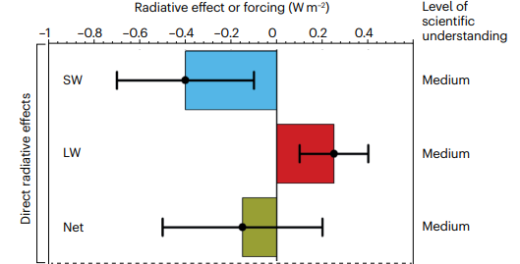
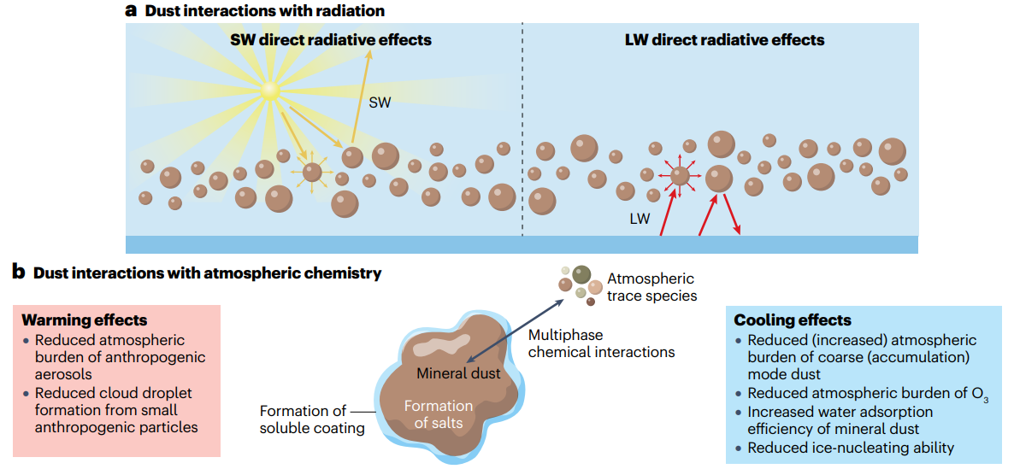
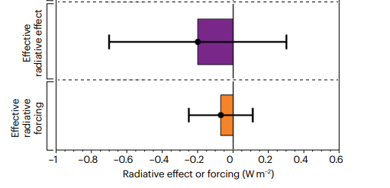
Research Context– Highly Uncertain Radiative Effects of Dust Aerosols
The global effective radiative effect of dust is approximately −0.2 ± 0.5 W m⁻², with a direct radiative effect of about −0.15 ± 0.35 W m⁻².
(Kok et al., Nat. Geosci. , 2017)
(-0.70 W m⁻² to -0.10 W m⁻²)
Longwave
Heating
Shortwave
Cooling
-0.40
+0.15
(+0.10 W m⁻² to +0.40 W m⁻²)
Left panel: Global mean top-of-atmosphere direct radiative effect, total radiative effect, and radiative forcing of dust aerosols (with 90% confidence intervals);
Right panel: Longwave and shortwave radiative effects of dust aerosols (Kok et al., Nat. Rev. Earth Environ., 2023)
Notes:
那么，为什么之前的专家和学者不关注高原内部的起沙呢？这是因为WRF-chem中是否起沙是由风蚀度因子（EROD）决定，但是模式自带的EROD在高原上基本都为0，这就导致模拟的高原起沙为0。但是事实并非如此，据中国地质调查局的沙漠分布调查结果，2000年青藏高原砂砾质荒漠化面积达51万km2，超过中国北方四大沙漠面积之和（方洪宾 2007）， 戴永久老师（2013）发布的沙地分布图也显示青藏高原上存在大面积的沙地，存在起沙可能。一些外场观测也发现高原中沙尘频发，确实存在起沙。所以说我们有必要制作一种新的EROD，从而使得模式对高原内部起沙的模拟更真实。

Slide 5
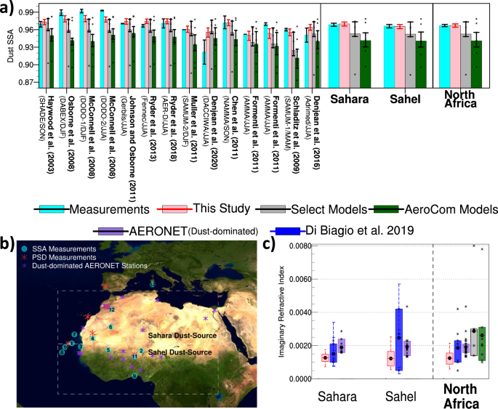
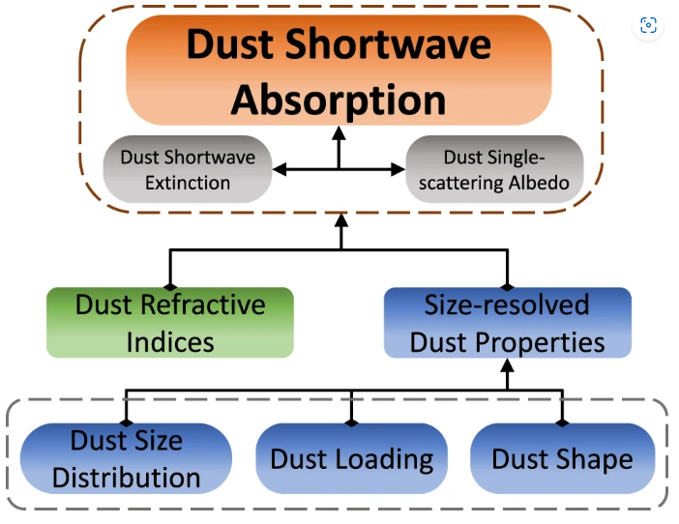
Research Context– Overestimation of Dust AAOD in Climate Models
Climate and chemical transport models tend to underestimate the single scattering albedo (SSA) of dust aerosols over North Africa, while overestimating the imaginary part of the dust refractive index.
Left panel: Shortwave absorption by dust aerosols depends on their microphysical properties.
Right panel: Models underestimate the SSA of dust aerosols over North Africa.
(Adebiyi et al., Commun. Earth Environ., 2023)
Notes:
那么，为什么之前的专家和学者不关注高原内部的起沙呢？这是因为WRF-chem中是否起沙是由风蚀度因子（EROD）决定，但是模式自带的EROD在高原上基本都为0，这就导致模拟的高原起沙为0。但是事实并非如此，据中国地质调查局的沙漠分布调查结果，2000年青藏高原砂砾质荒漠化面积达51万km2，超过中国北方四大沙漠面积之和（方洪宾 2007）， 戴永久老师（2013）发布的沙地分布图也显示青藏高原上存在大面积的沙地，存在起沙可能。一些外场观测也发现高原中沙尘频发，确实存在起沙。所以说我们有必要制作一种新的EROD，从而使得模式对高原内部起沙的模拟更真实。

Slide 6
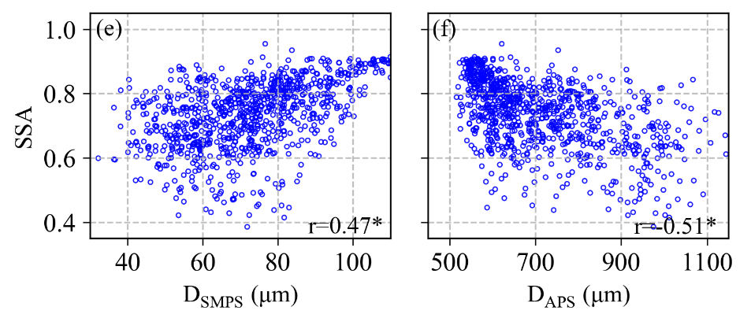
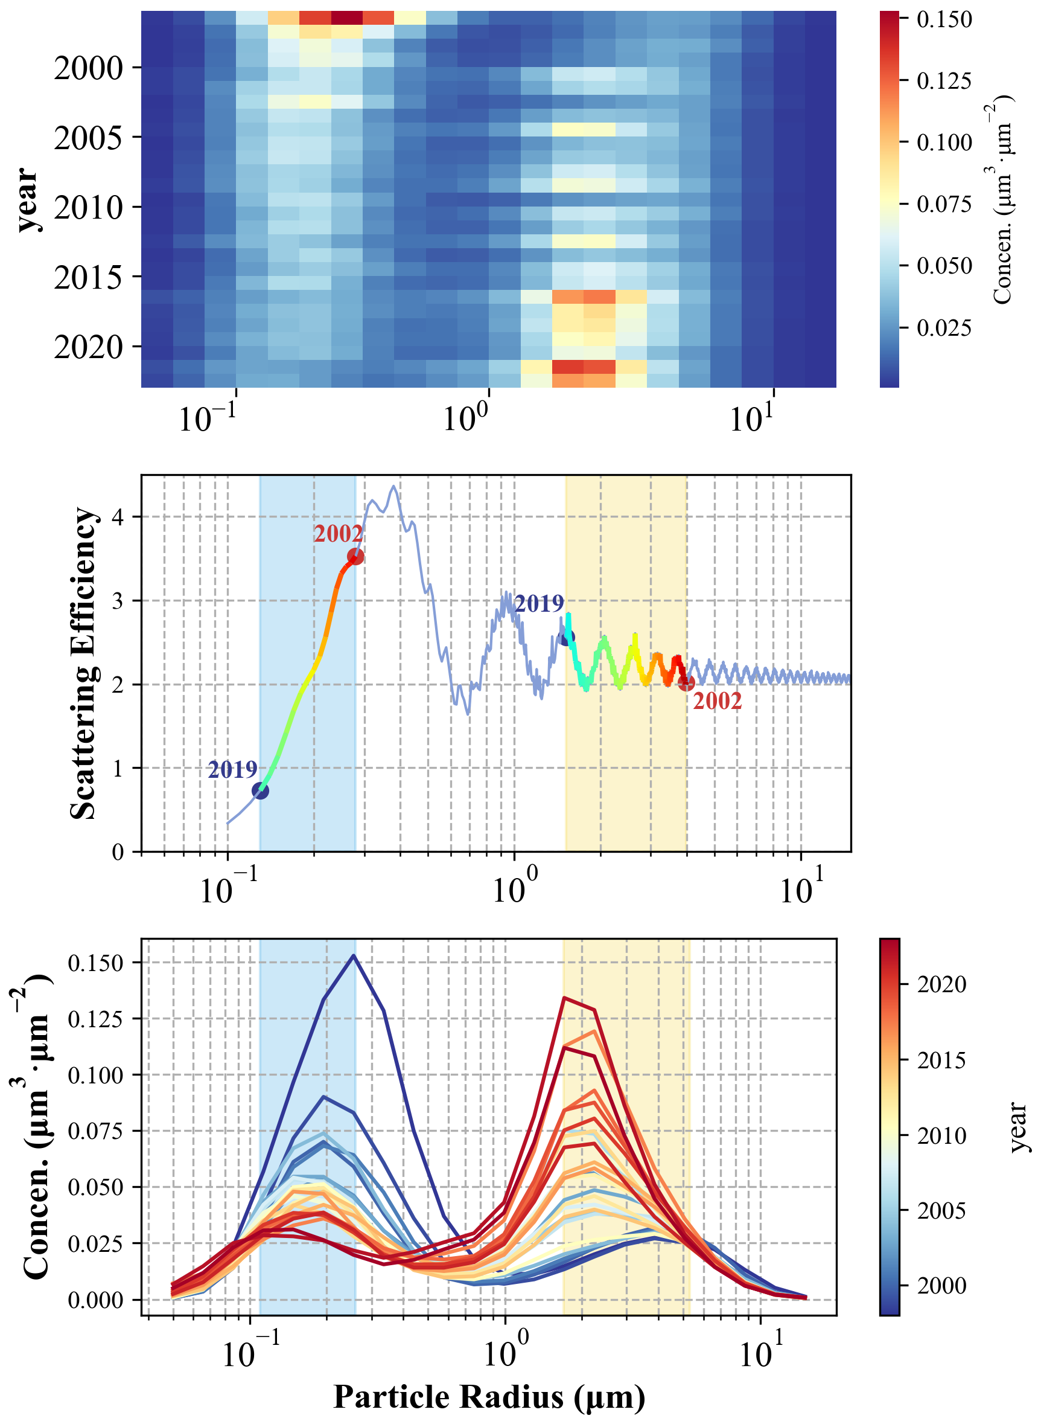
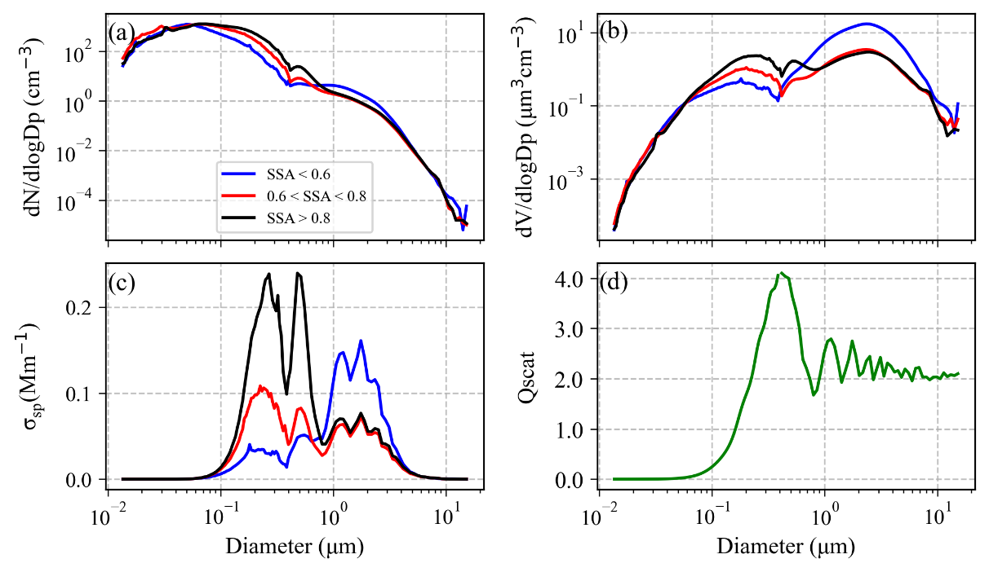
Research Context– The Importance of Particle Size Has Been Emphasized
Figure 2:
Impact of Decadal Changes in Modal Particle Sizes on Scattering over Europe
(Cui et al., 2025).
Figure 1: Particle size significantly contributes to aerosol scattering over the Tibetan Plateau
(Tian et al., 2023).
SSA is positively correlated with fine-mode particles and negatively correlated with coarse.
Smaller peak sizes in both modes offset scattering effects.
Notes:
那么，为什么之前的专家和学者不关注高原内部的起沙呢？这是因为WRF-chem中是否起沙是由风蚀度因子（EROD）决定，但是模式自带的EROD在高原上基本都为0，这就导致模拟的高原起沙为0。但是事实并非如此，据中国地质调查局的沙漠分布调查结果，2000年青藏高原砂砾质荒漠化面积达51万km2，超过中国北方四大沙漠面积之和（方洪宾 2007）， 戴永久老师（2013）发布的沙地分布图也显示青藏高原上存在大面积的沙地，存在起沙可能。一些外场观测也发现高原中沙尘频发，确实存在起沙。所以说我们有必要制作一种新的EROD，从而使得模式对高原内部起沙的模拟更真实。

Slide 7
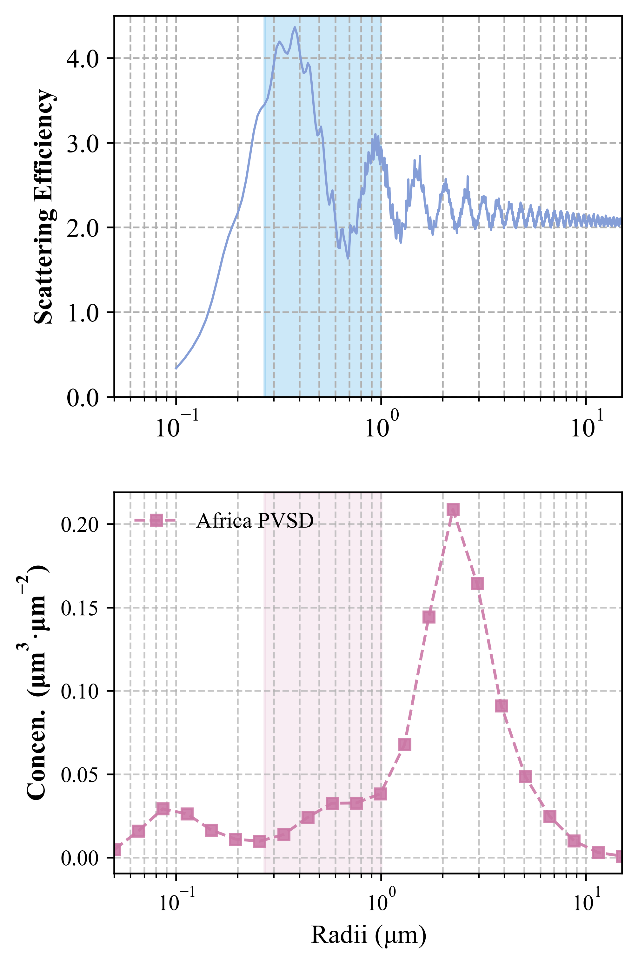
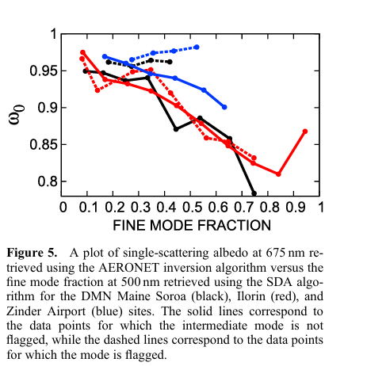
Research Context– Unexplored Scattering Role of Intermediate Mode
Left panel: Variation of SSA and FMF Across Sites With and Without the IMM
(Gianelli et al., JGR-A, 2013)
Figure 3. Scattering Effects of Different Modal Particle Sizes
The size range of the intermediate mode coincides with the region where Mie scattering efficiency fluctuates most strongly, thereby influencing the quantitative assessment of dust radiative effects.
Notes:
那么，为什么之前的专家和学者不关注高原内部的起沙呢？这是因为WRF-chem中是否起沙是由风蚀度因子（EROD）决定，但是模式自带的EROD在高原上基本都为0，这就导致模拟的高原起沙为0。但是事实并非如此，据中国地质调查局的沙漠分布调查结果，2000年青藏高原砂砾质荒漠化面积达51万km2，超过中国北方四大沙漠面积之和（方洪宾 2007）， 戴永久老师（2013）发布的沙地分布图也显示青藏高原上存在大面积的沙地，存在起沙可能。一些外场观测也发现高原中沙尘频发，确实存在起沙。所以说我们有必要制作一种新的EROD，从而使得模式对高原内部起沙的模拟更真实。

Slide 8
Presentation Outline
Background and Research Motivation
Key Results and Scientific Analysis
Conclusions and Implications
Notes:
接下来我将围绕以下五个部分进行汇报

Slide 9
Data and Methods
Data：
AERONET site observations
AERONET-retrieved chemical composition data(Zhang et al., BAMS, 2024)
CESM2-CAM-HIST simulation data
Methods：
Coupled machine learning classification to extract trimodal distributions
Rigid material fragmentation model to simulate dust collision processes
Normal distribution fitting and Mie theory to quantify scattering
Global model CESM2 used to simulate dust aerosol emissions
Notes:
那么，为什么之前的专家和学者不关注高原内部的起沙呢？这是因为WRF-chem中是否起沙是由风蚀度因子（EROD）决定，但是模式自带的EROD在高原上基本都为0，这就导致模拟的高原起沙为0。但是事实并非如此，据中国地质调查局的沙漠分布调查结果，2000年青藏高原砂砾质荒漠化面积达51万km2，超过中国北方四大沙漠面积之和（方洪宾 2007）， 戴永久老师（2013）发布的沙地分布图也显示青藏高原上存在大面积的沙地，存在起沙可能。一些外场观测也发现高原中沙尘频发，确实存在起沙。所以说我们有必要制作一种新的EROD，从而使得模式对高原内部起沙的模拟更真实。

Slide 10
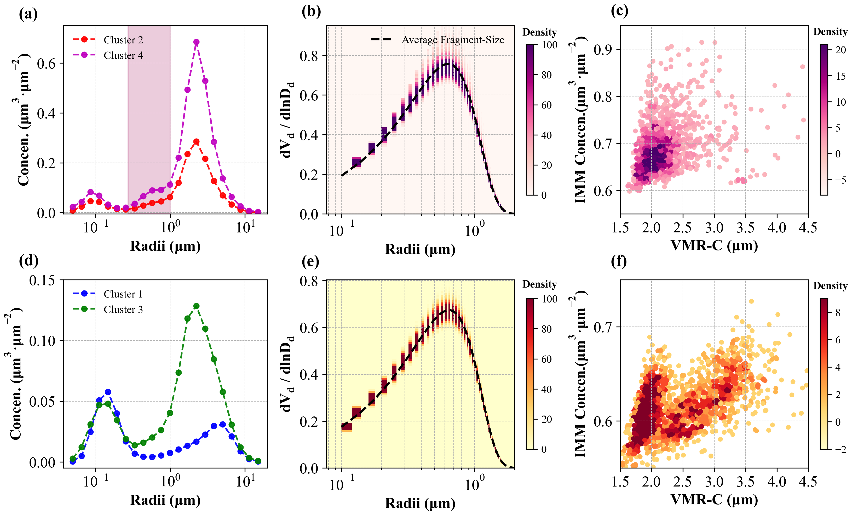
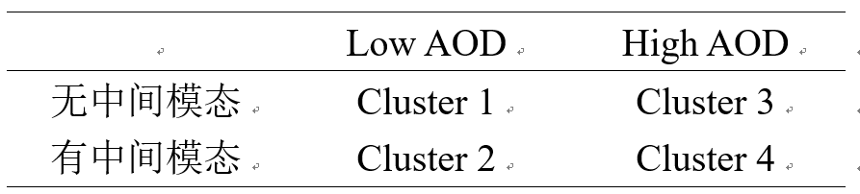
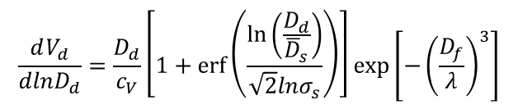
Results -Identification and Modeling of the Intermediate Mode
Non-IMM
IMM
$$\frac{dV_{d}}{dlnD_{d}}=\frac{D_{d}}{c_{V}}\left[1+\operatorname{erf}\left(\frac{\ln\left(\frac{D_{d}}{{\overline{D}}_{s}}\right)}{\sqrt{2}lnσ_{s}}\right)\right]\exp\left[−{\left(\frac{D_{f}}{λ}\right)}^{3}\right]$$
0.6μm
(Kok, PNAS,2011)
Key Findings：
Fragmentation yields a normal distribution peaking at ~0.6 μm.
Aerosol volume (0.44–0.99 μm) strongly correlates with coarse-mode volume median diameter (VMD).
0.5μm
Figure 5. Cluster Characteristics of Four Types of Spectra and Modeled Fragmentation of Dust Particles
Notes:
那么，为什么之前的专家和学者不关注高原内部的起沙呢？这是因为WRF-chem中是否起沙是由风蚀度因子（EROD）决定，但是模式自带的EROD在高原上基本都为0，这就导致模拟的高原起沙为0。但是事实并非如此，据中国地质调查局的沙漠分布调查结果，2000年青藏高原砂砾质荒漠化面积达51万km2，超过中国北方四大沙漠面积之和（方洪宾 2007）， 戴永久老师（2013）发布的沙地分布图也显示青藏高原上存在大面积的沙地，存在起沙可能。一些外场观测也发现高原中沙尘频发，确实存在起沙。所以说我们有必要制作一种新的EROD，从而使得模式对高原内部起沙的模拟更真实。

Slide 11
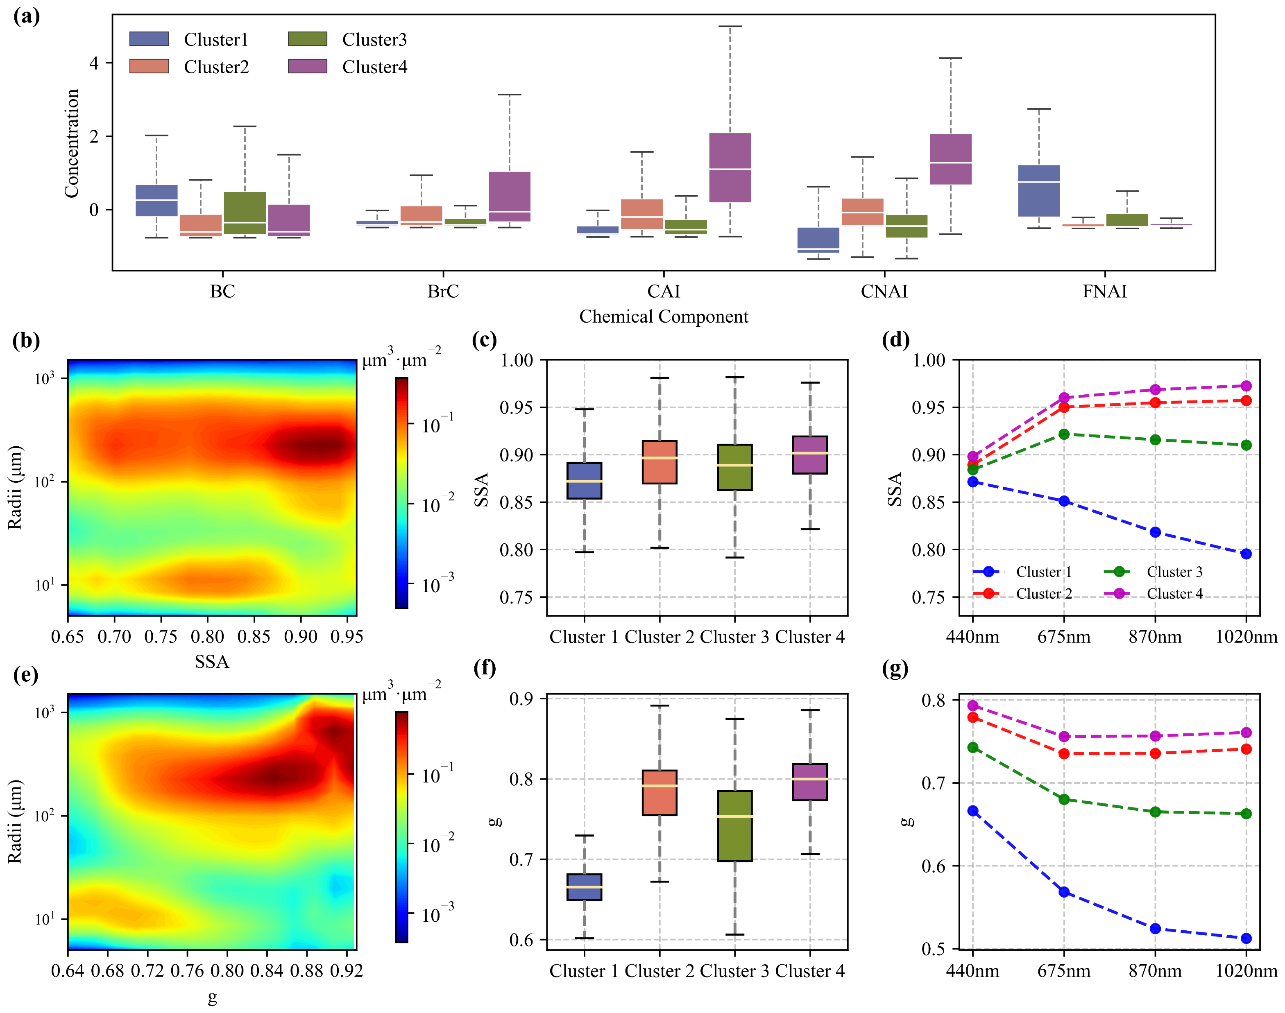
Results -High SSA and Asymmetry Factor of the Intermediate Mode
Key Findings ：
1. The intermediate mode appears mostly when SSA ≥ 0.90, suggesting a higher scattering potential.
2. Clusters 2 and 4 show increasing SSA with wavelength, a typical feature of dust aerosols.
High coarse-mode fraction
SSA increases with wavelength
High non-absorbing component
High SSA values
Figure 6. Comparison of chemical composition, SSA, and asymmetry factor across four clusters.
Indicates a strongly scattering dust population
Notes:
那么，为什么之前的专家和学者不关注高原内部的起沙呢？这是因为WRF-chem中是否起沙是由风蚀度因子（EROD）决定，但是模式自带的EROD在高原上基本都为0，这就导致模拟的高原起沙为0。但是事实并非如此，据中国地质调查局的沙漠分布调查结果，2000年青藏高原砂砾质荒漠化面积达51万km2，超过中国北方四大沙漠面积之和（方洪宾 2007）， 戴永久老师（2013）发布的沙地分布图也显示青藏高原上存在大面积的沙地，存在起沙可能。一些外场观测也发现高原中沙尘频发，确实存在起沙。所以说我们有必要制作一种新的EROD，从而使得模式对高原内部起沙的模拟更真实。

Slide 12
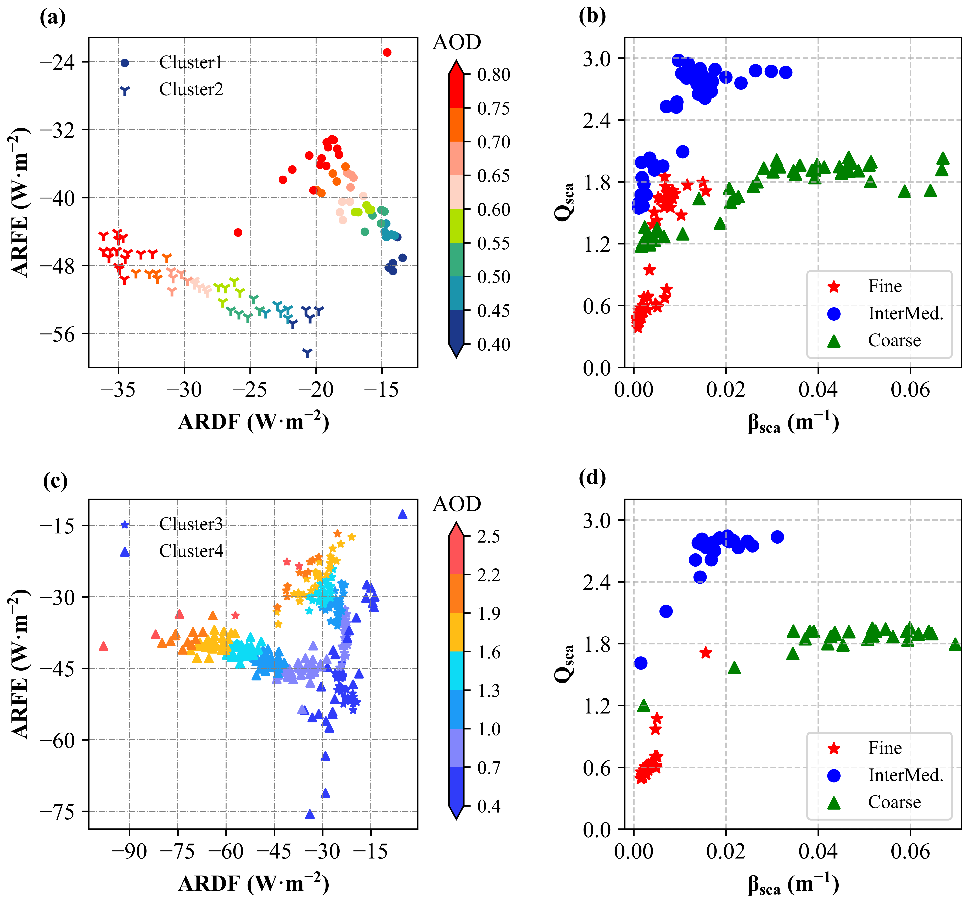
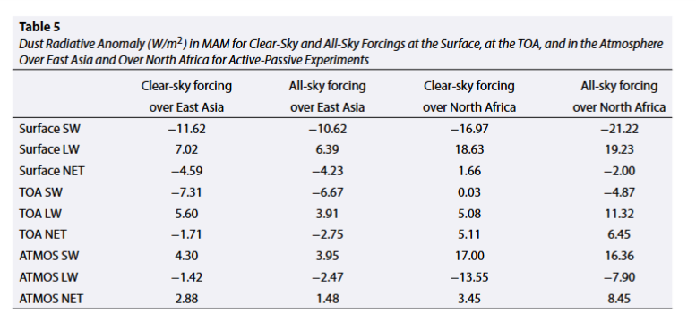
Results -Differences in Radiative Forcing and Efficiency
TOA
sites
Key Findings:
1. After decoupling from AOD, C2 and C4 show stronger TOA cooling, highlighting the optical effect of aerosols.
2. The intermediate mode contributes significantly to TOA cooling, which is underestimated in current models.
TOA
annual
(Xie et al., 2018)
Figure 7. TOA radiative forcing efficiency across four aerosol clusters.
Notes:
那么，为什么之前的专家和学者不关注高原内部的起沙呢？这是因为WRF-chem中是否起沙是由风蚀度因子（EROD）决定，但是模式自带的EROD在高原上基本都为0，这就导致模拟的高原起沙为0。但是事实并非如此，据中国地质调查局的沙漠分布调查结果，2000年青藏高原砂砾质荒漠化面积达51万km2，超过中国北方四大沙漠面积之和（方洪宾 2007）， 戴永久老师（2013）发布的沙地分布图也显示青藏高原上存在大面积的沙地，存在起沙可能。一些外场观测也发现高原中沙尘频发，确实存在起沙。所以说我们有必要制作一种新的EROD，从而使得模式对高原内部起沙的模拟更真实。

Slide 13
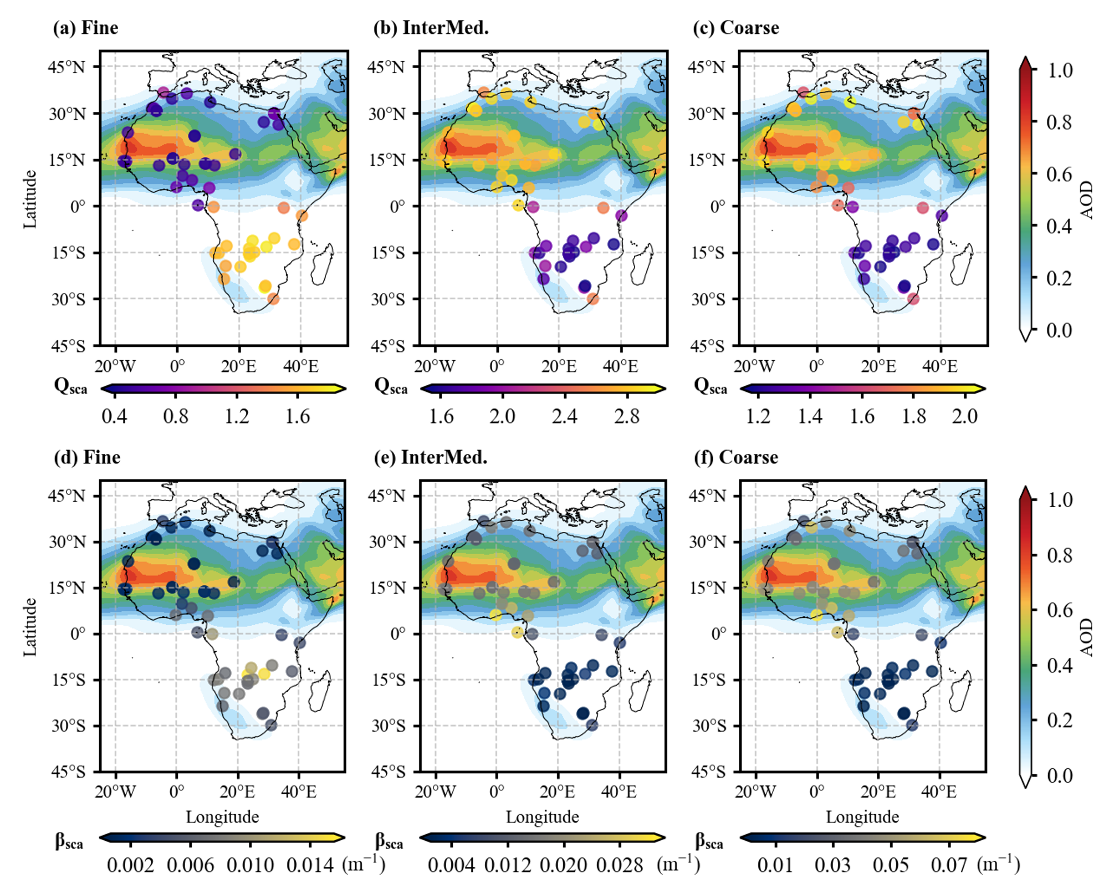
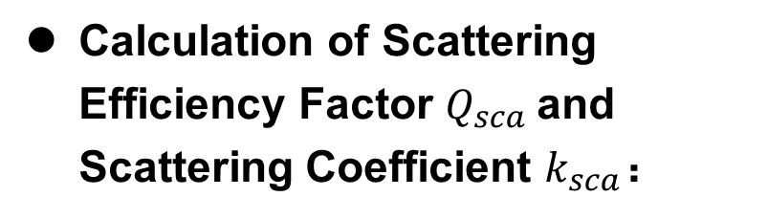
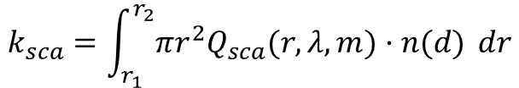
Results -Spatial Comparison of Scattering Properties Across Modes
Calculation of Scattering Efficiency Factor $Q_{sca}$and Scattering Coefficient $k_{sca}$：
$$k_{sca}=\int_{r_{1}}^{r_{2}}{πr^{2}Q_{sca}(r,λ,m)·n(d)} dr$$
High scattering mainly occurs over North Africa, matching the CESM2-DAOD pattern.
Intermediate mode has the highest scattering efficiency—much higher than the fine and coarse modes—and contributes significantly to regional cooling.
Figure 8. Comparison of scattering efficiency and scattering coefficient for fine, intermediate, and coarse modes.
Notes:
那么，为什么之前的专家和学者不关注高原内部的起沙呢？这是因为WRF-chem中是否起沙是由风蚀度因子（EROD）决定，但是模式自带的EROD在高原上基本都为0，这就导致模拟的高原起沙为0。但是事实并非如此，据中国地质调查局的沙漠分布调查结果，2000年青藏高原砂砾质荒漠化面积达51万km2，超过中国北方四大沙漠面积之和（方洪宾 2007）， 戴永久老师（2013）发布的沙地分布图也显示青藏高原上存在大面积的沙地，存在起沙可能。一些外场观测也发现高原中沙尘频发，确实存在起沙。所以说我们有必要制作一种新的EROD，从而使得模式对高原内部起沙的模拟更真实。

Slide 14
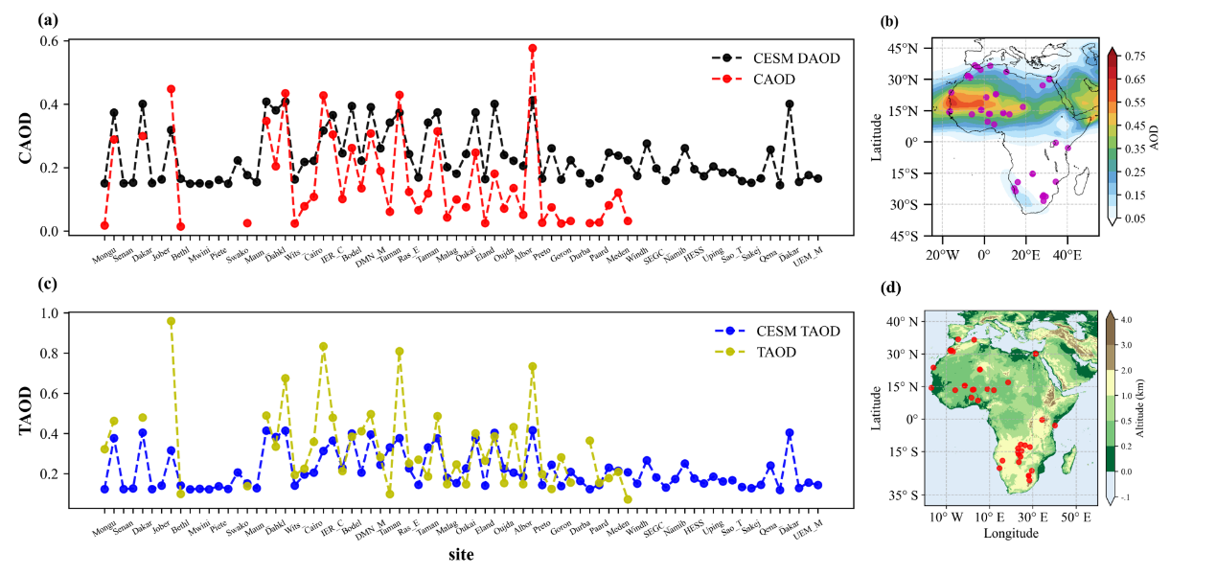
Results -Improved Dust Simulation with Intermediate Mode
Neglecting aerosols below 1 μm: CESM-DAOD exceeds AERONET-CAOD
For total aerosol optical depth: CESM-TAOD is slightly lower than AERONET-TAOD at some stations
Figure 9. Comparison between CESM2 simulations and AERONET observations at 56 North African stations with an intermediate mode
Notes:
那么，为什么之前的专家和学者不关注高原内部的起沙呢？这是因为WRF-chem中是否起沙是由风蚀度因子（EROD）决定，但是模式自带的EROD在高原上基本都为0，这就导致模拟的高原起沙为0。但是事实并非如此，据中国地质调查局的沙漠分布调查结果，2000年青藏高原砂砾质荒漠化面积达51万km2，超过中国北方四大沙漠面积之和（方洪宾 2007）， 戴永久老师（2013）发布的沙地分布图也显示青藏高原上存在大面积的沙地，存在起沙可能。一些外场观测也发现高原中沙尘频发，确实存在起沙。所以说我们有必要制作一种新的EROD，从而使得模式对高原内部起沙的模拟更真实。

Slide 15
Presentation Outline
Background and Research Motivation
Key Results and Scientific Analysis
Conclusions and Implications
Notes:
接下来我将围绕以下五个部分进行汇报

Slide 16
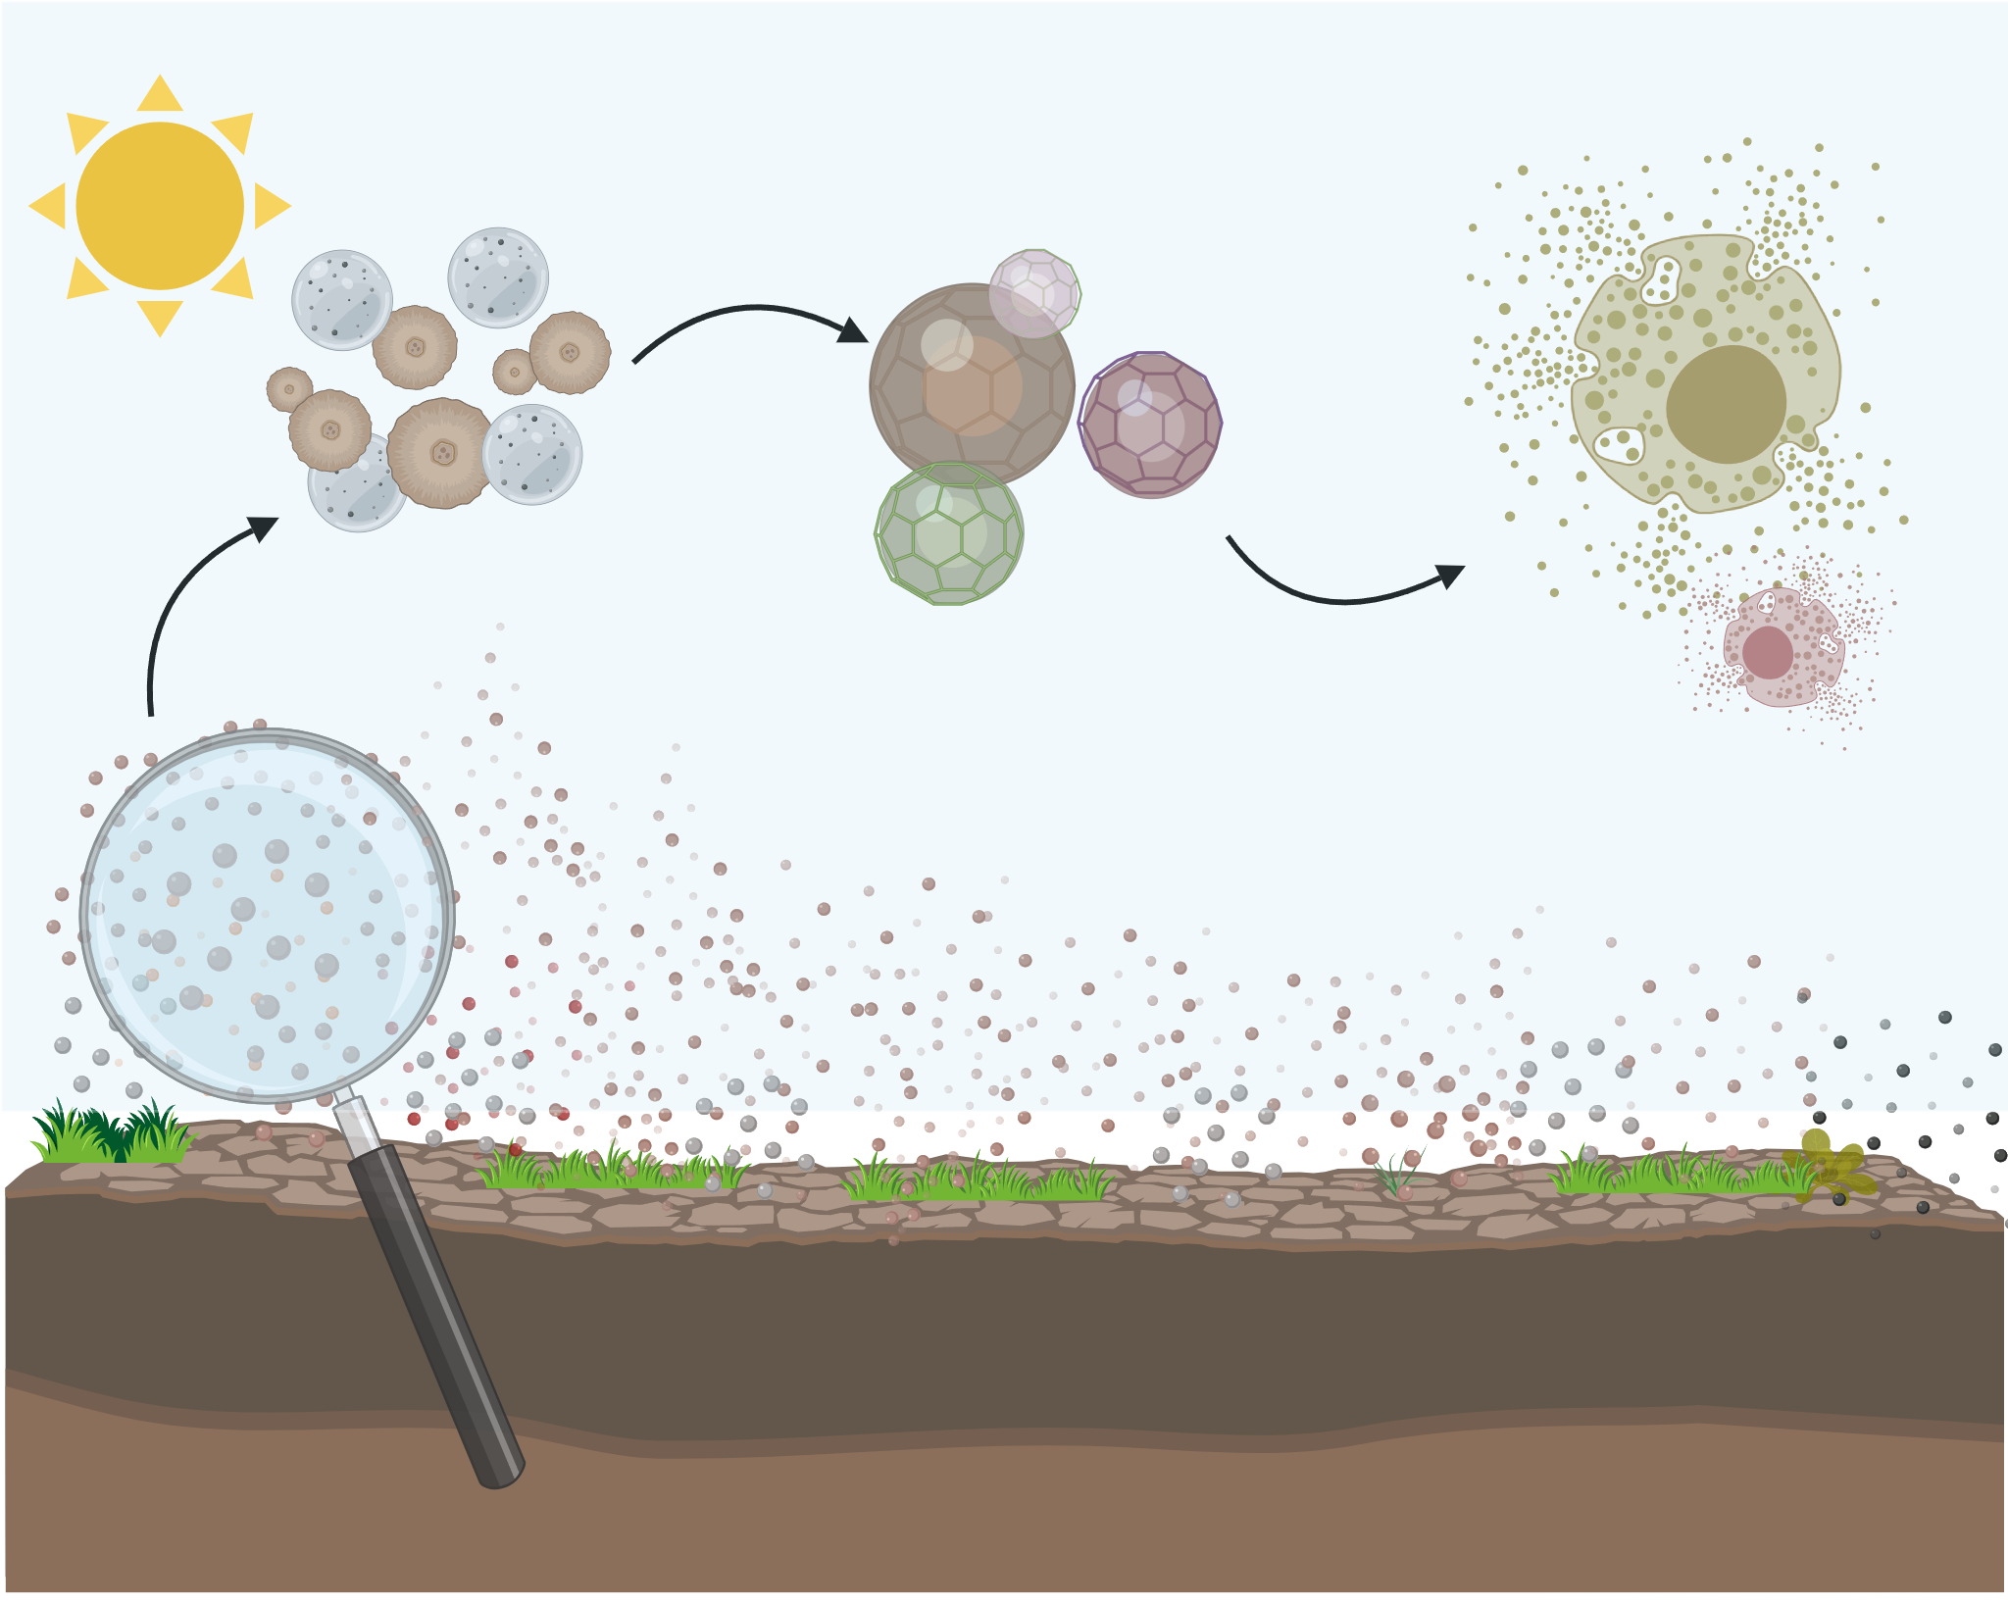
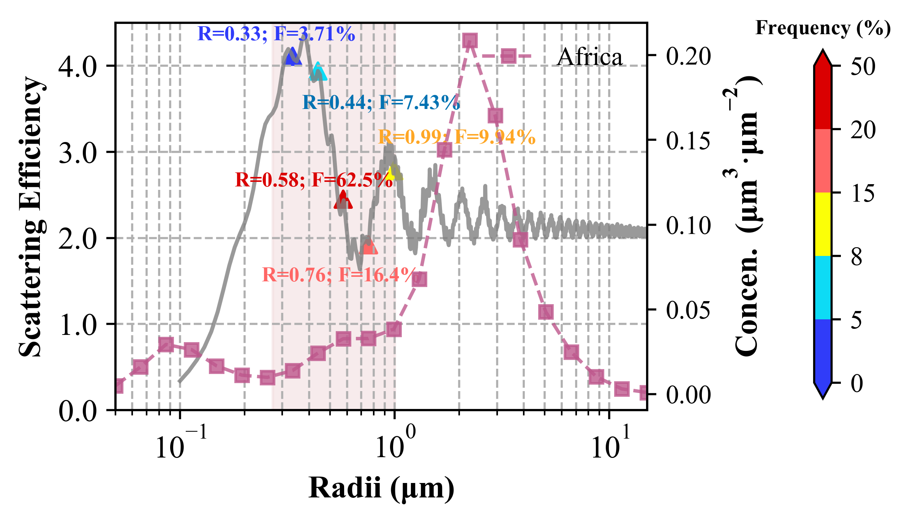
Summary – IMM from Dust Surface Fragmentation
The intermediate mode (~0.6 μm) lies in the region of Mie scattering where scattering efficiency fluctuates the most.
fracture
collisions
release
Figure 9: Intermediate mode generated by dust surface fragmentation and its scattering effect
Notes:
那么，为什么之前的专家和学者不关注高原内部的起沙呢？这是因为WRF-chem中是否起沙是由风蚀度因子（EROD）决定，但是模式自带的EROD在高原上基本都为0，这就导致模拟的高原起沙为0。但是事实并非如此，据中国地质调查局的沙漠分布调查结果，2000年青藏高原砂砾质荒漠化面积达51万km2，超过中国北方四大沙漠面积之和（方洪宾 2007）， 戴永久老师（2013）发布的沙地分布图也显示青藏高原上存在大面积的沙地，存在起沙可能。一些外场观测也发现高原中沙尘频发，确实存在起沙。所以说我们有必要制作一种新的EROD，从而使得模式对高原内部起沙的模拟更真实。

Slide 17
Discussion
Key Advances in Understanding the Intermediate Mode:
👉 Identification：
Applied multi-cluster classification to all AERONET data from 76 African sites, offering a more accurate method than manual screening and revealing that the intermediate mode also occurs under low AOD conditions.
👉 Formation Mechanism:
Proposed that the intermediate mode may result from the rupture of surface coatings during particle collisions or wind stress, not just soil erosion—supported by rigid particle fragmentation modeling.
👉 Radiative Properties:
Isolated the intermediate mode using Gaussian fitting and found it to have strong scattering efficiency, higher than both fine and coarse modes.
👉 Model Improvement:
Enhancing the proportion of submicron particles (<1 μm) in CESM improves the simulation of dust aerosol distributions.
Notes:
那么，为什么之前的专家和学者不关注高原内部的起沙呢？这是因为WRF-chem中是否起沙是由风蚀度因子（EROD）决定，但是模式自带的EROD在高原上基本都为0，这就导致模拟的高原起沙为0。但是事实并非如此，据中国地质调查局的沙漠分布调查结果，2000年青藏高原砂砾质荒漠化面积达51万km2，超过中国北方四大沙漠面积之和（方洪宾 2007）， 戴永久老师（2013）发布的沙地分布图也显示青藏高原上存在大面积的沙地，存在起沙可能。一些外场观测也发现高原中沙尘频发，确实存在起沙。所以说我们有必要制作一种新的EROD，从而使得模式对高原内部起沙的模拟更真实。

Slide 18
兰州大学大气科学学院 / College of Atmospheric Sciences, Lanzhou University, China
半干旱气候变化教育部重点实验室 / Key Laboratory for Semi-Arid Climate Change, Ministry of Education, China
Thank you!
Any comments or suggestions are highly appreciated！
Presenter : Chen Cui Ph.D. Candidate
Supervisors: Pro. Lei Zhang & Pro. Pengfei Tian
April 2025 Vienna

